Slide 1
« изучение именных реакций в школьном курсе»
Выполнила: учитель химии и биологии Иванова О.А.

Slide 2
Реакция Бутлерова
Реакция Бутлерова — автокаталитическая реакция синтеза различных сахаров из формальдегида в слабощелочных водных растворах в присутствии ионов металлов, например кальция. Описана русским химиком Бутлеровым в 1864 году.
В 1959 году, Рональд Бреслоу предложил механизм реакции состоящий из следующих стадий:

Slide 3
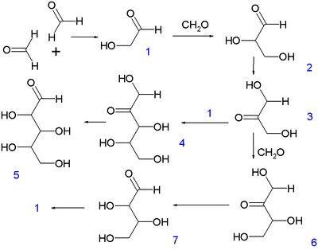

Slide 4
Реакция Вагнера
Окисление органических соединений, содержащих двойную связь, действием 1–3%-го раствора перманганата калия (1887) в цис-a-гликоли в щелочной среде (считается положительной, если раствор перманганата быстро обесцвечивается в кислой среде или буреет в щелочной и нейтральной):

Slide 5


Slide 6
Реакция Вюрца-Синтез алканов действием металлического натрия в инертном растворителе на алкилгалогениды

Slide 7

Реакция Зинина-Восстановление ароматических нитросоединений (1842 )

Slide 8

Реакция Зелинского – Казанского - Тримеризация ацетилена (полимеризация ацетилена) на активированном угле при нагревании (1924):

Slide 9
Реакция Коновалова –
Получение нитроалканов (1888):

Slide 10

Реакция Кучерова
Каталитическая гидратация ацетиленовых углеводородов с образованием карбонилсодержащих соединений (1881 )

Slide 11
Реакция Лебедева
Получение бутадиена пиролизом этанола (1926):

Slide 12
Спасибо за внимание!

